Slide 1

UML

Slide 2
UML CON FOWLER
02
DIAGRAMAS DE CLASE
03
01
DIAGRAMAS DE SECUENCIA
QUE ES UML
04
DIAGRAMAS DE CASOS DE USO

Slide 3
Introducción a UML
Concepto: UML (Lenguaje Unificado de Modelado) es una herramienta de diseño ampliamente utilizada en ingeniería de software.
Versatilidad: Permite representar tipos de objetos y relaciones estáticas entre ellos de manera visual.
Aplicación práctica: Facilita la comunicación entre equipos de desarrollo y stakeholders durante el proceso de diseño de sistemas.
Estandarización: Ha sido estandarizado y evolucionado a lo largo del tiempo para mejorar su expresividad y precisión.
"UML Essencial: um breve guia para linguagem padrão" por Martin Fowler.

Slide 4
Principio de la parsimonia en el diseño de sistemas
Principio clave: La parsimonia, o "menos es más", es fundamental en el diseño de sistemas para reducir la complejidad y enfocarse en la esencia.
Aplicación en UML: Martin Fowler aboga por simplificar la UML para hacerla más eficiente y práctica en proyectos de software.
Compromiso con la elegancia: Reducir el lenguaje a su fracción más útil para maximizar la productividad y la comprensión.
Reflexión personal: El autor reconoce la complejidad innecesaria que puede surgir de procesos de estandarización.
Fuente: "UML Essencial: um breve guia para linguagem padrão" por Martin Fowler.
Fuente: "UML Essencial: um breve guia para linguagem padrão" por Martin Fowler.

Slide 5
Diagrama de clases en UML
Descripción: Es una representación visual de los tipos de objetos en un sistema y las relaciones estáticas entre ellos.
Elementos principales: Clases, atributos, operaciones, asociaciones y generalizaciones.
Utilidad: Ayuda a comprender la estructura del sistema y las interacciones entre sus componentes.
Amplia adopción: Es uno de los diagramas UML más utilizados en la práctica de la ingeniería de software.
Fuente: "UML Essencial: um breve guia para linguagem padrão" por Martin Fowler.

Slide 6
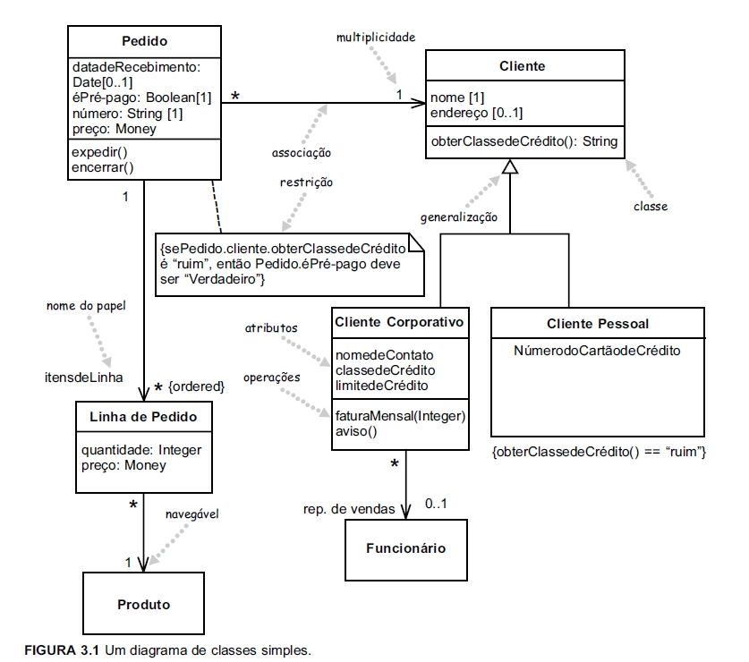
Diagrama de clases en UML
Fuente: "UML Essencial: um breve guia para linguagem padrão" por Martin Fowler.

Slide 7
Atributos en UML
Definición: Representan características estructurales de una clase, equivalente a los campos en la programación.
Notación: Pueden ser representados dentro de la caja de la clase como líneas de texto.
Elementos: Incluyen visibilidad, nombre, tipo, multiplicidad y valor por omisión.
Ejemplo: "nombre: String [1] = 'Sin título' {solo lectura}".
Fuente: "UML Essencial: um breve guia para linguagem padrão" por Martin Fowler.

Slide 8
Asociaciones en UML
Definición: Representan relaciones entre clases, mostradas como líneas sólidas entre cajas de clases.
Elementos: Incluyen el nombre de la propiedad, su multiplicidad y el tipo de la clase de destino.
Diferencia con atributos: Muestran la misma información que los atributos pero en forma de relación entre clases.
Ejemplo: "cliente: Cliente [0..*]".
Fuente: "UML Essencial: um breve guia para linguagem padrão" por Martin Fowler.

Slide 9
Multiplicidad en UML
Definición: Indica el número de instancias de una clase que pueden estar relacionadas con una instancia de otra clase.
Notación: Se representa con un límite inferior y un límite superior, indicando la cantidad mínima y máxima de instancias.
Ejemplo: "2..4 para jugadores de canasta".
Interpretación: Valores como "opcional" y "obligatorio" definen límites inferiores.
Fuente: "UML Essencial: um breve guia para linguagem padrão" por Martin Fowler.

Slide 10
Implementación en código: C#
Diferencias: En C#, los atributos se implementan como propiedades públicas privadas o protegidas.
Ejemplo: "public Dinheiro Preco { get; set; };" en una clase LinhaDePedido.
Beneficio: Las propiedades permiten un mayor control sobre el acceso y la modificación de los atributos.
Consideración: La elección entre campos privados y propiedades públicas depende del diseño y los requisitos del sistema.
Fuente: "UML Essencial: um breve guia para linguagem padrão" por Martin Fowler.

Slide 11
Relación bidireccional en el código
Ejemplo en Java: Asociación entre clases Carro y Pessoa con métodos de actualización de propiedades.
Mantenimiento de la coherencia: Es crucial mantener sincronizadas las dos propiedades para garantizar la integridad de la asociación.
Encapsulamiento: La ocultación de información es esencial para mantener la coherencia y evitar errores.

Slide 12
Operaciones en UML
Definición: Las operaciones en UML son equivalentes a los métodos en una clase.
Parámetros y retorno: Pueden incluir parámetros de entrada, un tipo de retorno y propiedades asociadas como la visibilidad.
Ejemplo: "+calcularTotal(precioUnitario: double, cantidad: int): double".
Fuente: Fowler, M. (2014). UML Essencial: um breve guia para linguagem padrão. Bookman editora.

Slide 13
Distinción entre modificadores y consultas
Importancia: Es necesario diferenciar entre operaciones que modifican el estado del sistema (modificadores) y aquellas que no lo hacen (consultas).
Marcado en UML: Las consultas se identifican con la propiedad {query} y no alteran el estado del sistema.
Beneficio: Resaltar las consultas ayuda a comprender que su orden de ejecución no afecta el comportamiento del sistema
Fuente: Fowler, M. (2014). UML Essencial: um breve guia para linguagem padrão. Bookman editora.

Slide 14
Diseño de operaciones en UML
Recomendación: En UML, se sugiere no utilizar operaciones para especificar la interfaz de una clase, sino para indicar sus responsabilidades principales.
Principio de separación: Las operaciones deben seguir el principio Comando-Consulta, donde los modificadores no retornan valor y las consultas sí.
Ejemplo: "realizarPago(): void" (comando) vs. "consultarSaldo(): double" (consulta).
Fuente: Fowler, M. (2014). UML Essencial: um breve guia para linguagem padrão. Bookman editora.

Slide 15
Generalización en UML
Concepto: La generalización en UML se refiere al proceso de abstracción de similitudes entre clases para formar una clase más general (superclase).
Ejemplo: Cliente como superclase general y ClientePessoaFisica, ClientePessoaJuridica como subclases específicas.
Herencia: Permite la reutilización de código y la creación de jerarquías de clases.
Fuente: Fowler, M. (2014). UML Essencial: um breve guia para linguagem padrão. Bookman editora.

Slide 16
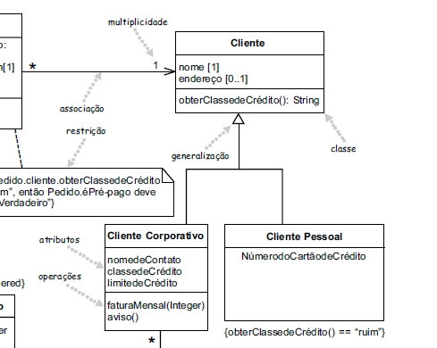
Generalización en UML

Slide 17
Importancia de la Herencia
Beneficios: "La herencia es un mecanismo importante en la programación orientada a objetos que permite la reutilización de código y la creación de jerarquías de clases" (Fowler, 2014).
Consideraciones: "Es importante tener en cuenta que la herencia no siempre es la mejor opción y que existen otros mecanismos, como la implementación de interfaces, que pueden proporcionar una mejor solución en ciertos casos" (Fowler, 2014).

Slide 18
Dependencias en UML
Definición: Las dependencias ocurren cuando los cambios en un elemento pueden afectar a otro.
Causas: Pueden surgir por envío de mensajes, contención de clases o mencionar clases como parámetros.
Control de dependencias: Es crucial minimizar las dependencias para evitar efectos de propagación en el sistema.
Fuente: Fowler, M. (2014). UML Essencial: um breve guia para linguagem padrão. Bookman editora.

Slide 19
Concepto de Dependencias en UML
Definición: "La dependencia entre dos elementos existe cuando los cambios en la definición de un elemento pueden afectar al otro" (Fowler, 2014).
Causas de Dependencia: "En las clases, las dependencias pueden ocurrir por varias razones: una clase envía un mensaje a otra, una clase contiene a otra como parte de sus datos, o una clase menciona a otra como parámetro de una operación" (Fowler, 2014).

Slide 20
Control de Dependencias
Importancia del Control: "A medida que los sistemas informáticos crecen, es importante controlar las dependencias" (Fowler, 2014).
Consecuencias de Dependencias no Controladas: "Si las dependencias se vuelven incontroladas, cada cambio en un sistema tendrá un efecto de propagación significativo" (Fowler, 2014).

Slide 21
Tipos de Dependencias
Unidireccionalidad: "Es importante notar que la dependencia es unidireccional, yendo desde la clase de presentación hacia la clase del dominio" (Fowler, 2014).
Ejemplo de Relación Transitoria: "El caso más común en el que uso dependencias con clases es al ilustrar una relación transitoria, como cuando un objeto se pasa a otro como parámetro" (Fowler, 2014).

Slide 22
Buenas Prácticas en el Uso de Dependencias
Minimización de Dependencias: "Tu regla general debe ser minimizar las dependencias, especialmente cuando atraviesan grandes áreas de un sistema" (Fowler, 2014).
Evitar Ciclos de Dependencia: "Debes tener cuidado con los ciclos, ya que pueden llevar a un ciclo de cambios" (Fowler, 2014).

Slide 23
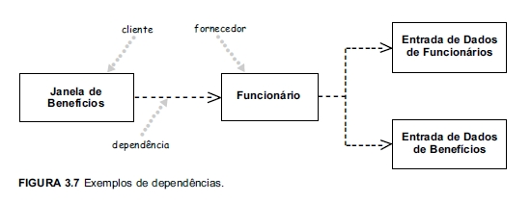
Concepto de Dependencias en UML

Slide 24
Diagramas de interacción

Slide 25
Introducción a los Diagramas de Interacción
Los diagramas de interacción describen cómo grupos de objetos colaboran en algún comportamiento.
La UML define varias formas de diagrama de interacción, siendo el más común el diagrama de secuencia.
Fuente: Fowler, M. (2014). UML Essencial: um breve guia para linguagem padrão. Bookman editora.

Slide 26
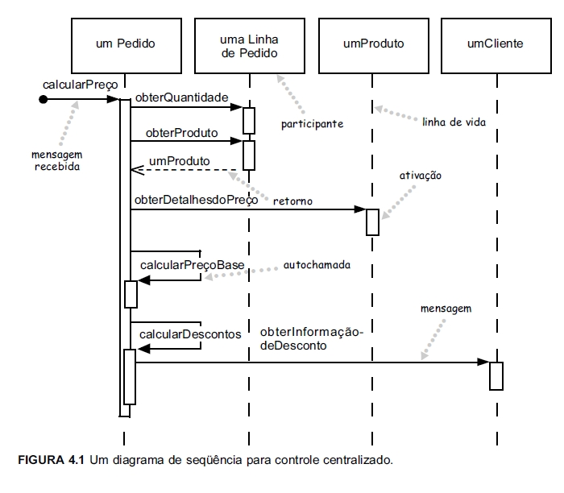
Introducción a los Diagramas de Interacción

Slide 27
Estructura de un Diagrama de Secuencia
En un diagrama de secuencia, cada participante se representa con una línea de vida vertical.
Las interacciones se muestran mediante mensajes entre estos participantes.
Fuente: Fowler, M. (2014). UML Essencial: um breve guia para linguagem padrão. Bookman editora.

Slide 28
Representación de Mensajes
Los mensajes entre participantes muestran la comunicación y la secuencia de acciones.
Las flechas indican la dirección del mensaje.
Fuente: Fowler, M. (2014). UML Essencial: um breve guia para linguagem padrão. Bookman editora.

Slide 29
Barra de Activación
Cada línea de vida tiene una barra de activación que muestra cuándo el participante está activo en la interacción.
Corresponde a los métodos de un participante entrando en la pila.
Fuente: Fowler, M. (2014). UML Essencial: um breve guia para linguagem padrão. Bookman editora.

Slide 30
Nombres de Participantes
Asignar nombres a los participantes ayuda a correlacionarlos en el diagrama.
Los nombres facilitan seguir la secuencia de acciones en la interacción.
Fuente: Fowler, M. (2014). UML Essencial: um breve guia para linguagem padrão. Bookman editora.

Slide 31
Claridad en la Interacción de Participantes
Los diagramas de interacción son eficaces para mostrar la interacción clara entre participantes.
No son ideales para detallar algoritmos, pero proporcionan una visión excepcional de quién realiza qué procesos.
Fuente: Fowler, M. (2014). UML Essencial: um breve guia para linguagem padrão. Bookman editora.

